Slide 1
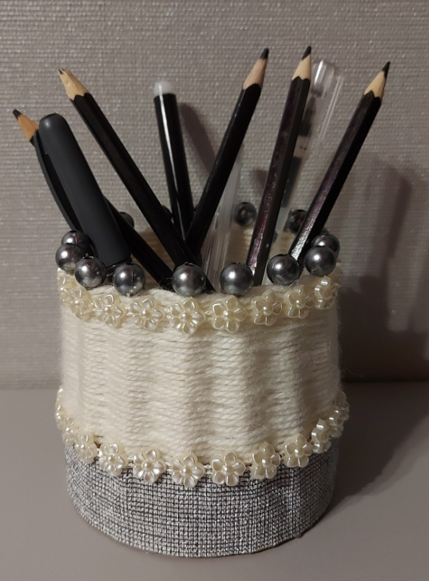
Корзинка из пряжы
(3 год обучения)
МАУДО г. Нягани «Центр детского творчества»
Детское объединение "Страна рукоделия"
Составила: Хомякова Ольга Александровна
педагог дополнительного образования
г. Нягань

Slide 2
Для изготовления корзинки нам понадобится:
Пряжа;
Бусины, украшения;
Картон;
Шпажки;
Обои, цветная бумага;
Линейка;
Ножницы;
Клей ПВА;
Клей «Момент» или клеевой пистолет.
НЕ ЗАБЫВАЕМ
ПРО ТЕХНИКУ БЕЗОПАСНОСТИ
ПРИ РАБОТЕ С НОЖНИЦАМИ И КЛЕЕМ!!!

Slide 3
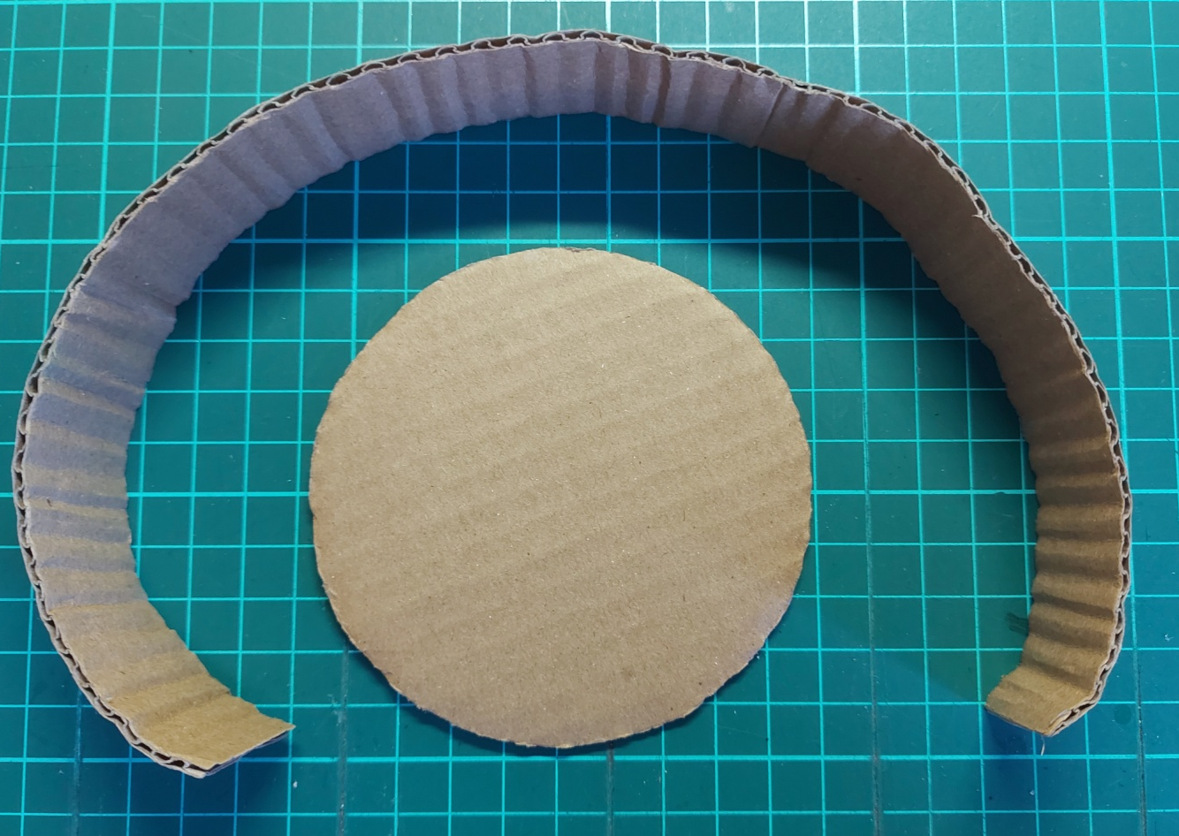
Берем картон, вырезаем круг любого диаметра, у меня 10 см, отрезаем полоску шириной 3 см и длиной 30 см. Если круг меньше, то и полоска будет короче. Полоску закручиваем в ролл.

Slide 4
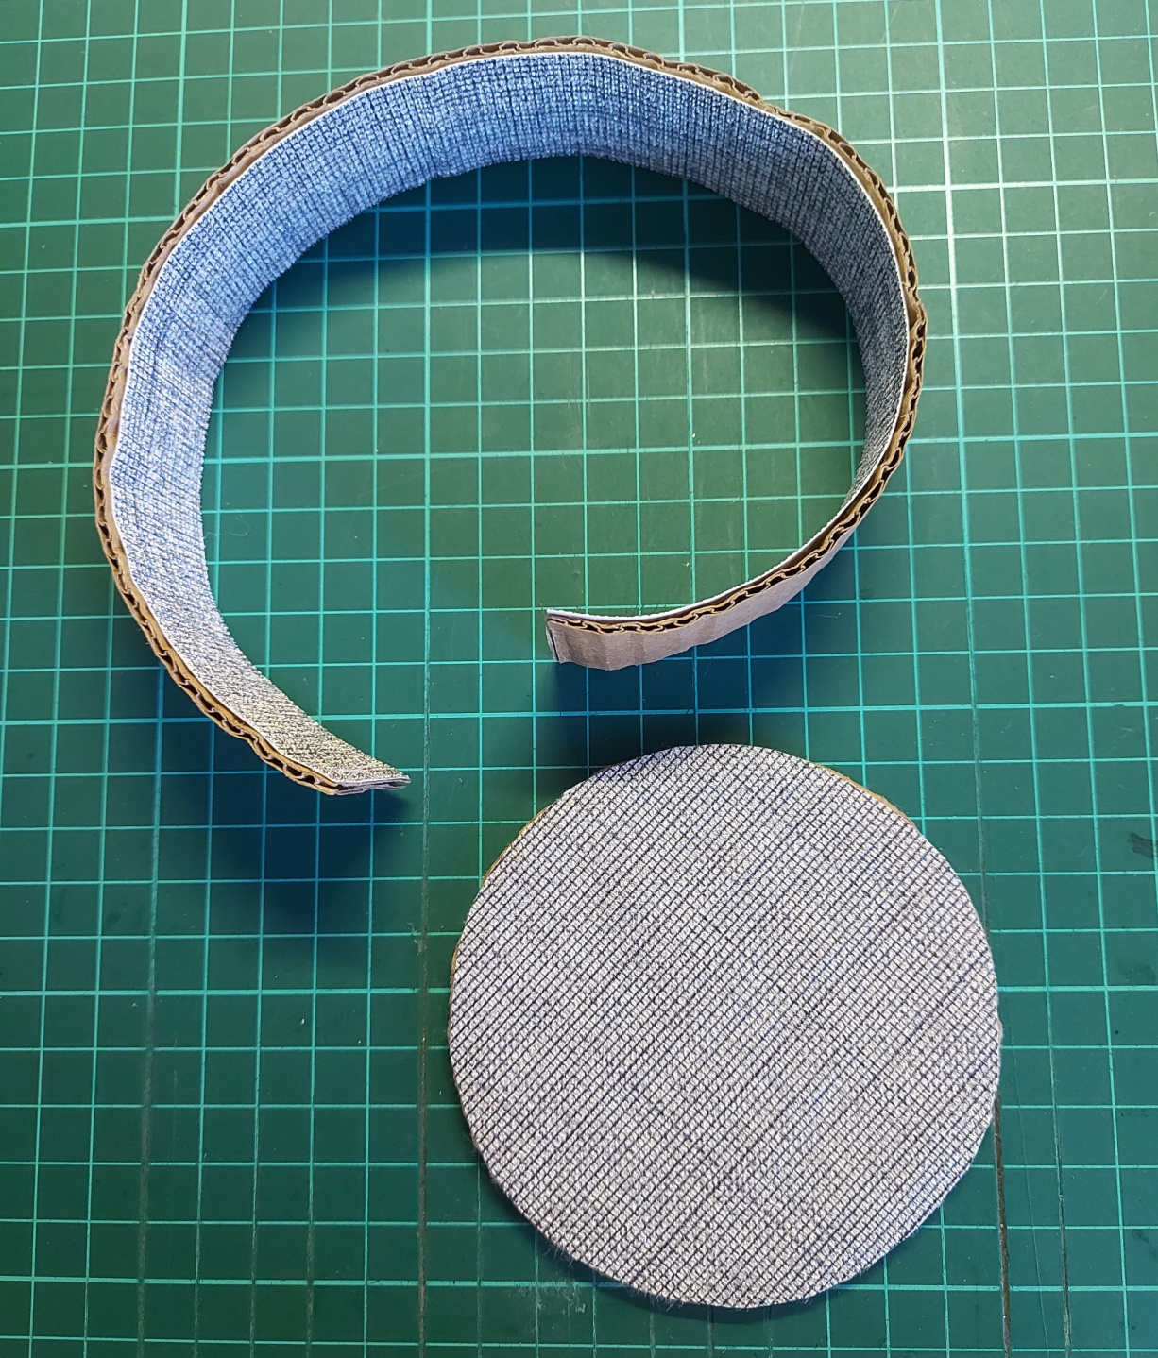
Приклеиваем обои, клейкую бумагу, все, что нравится, на круг с обеих сторон и на полоску с внутренней стороны.

Slide 5
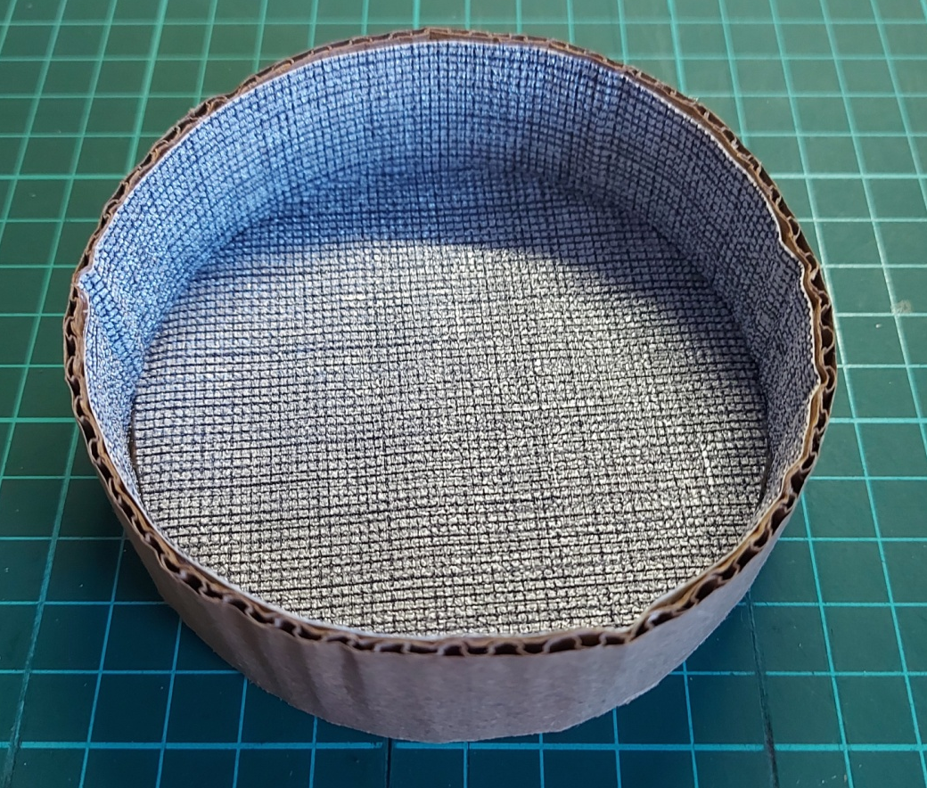
Приклеиваем по краю круга полоску.

Slide 6
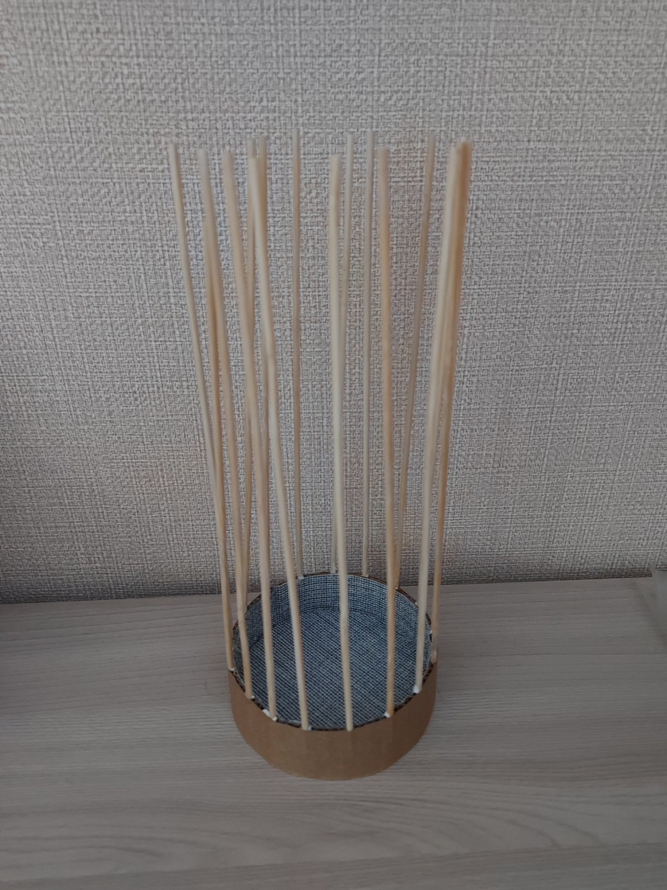
На кончики шпажек наносим клей ПВА и вставляем на одинаковом расстоянии в полоску картона. Шпажек должно быть нечетное количество.

Slide 7
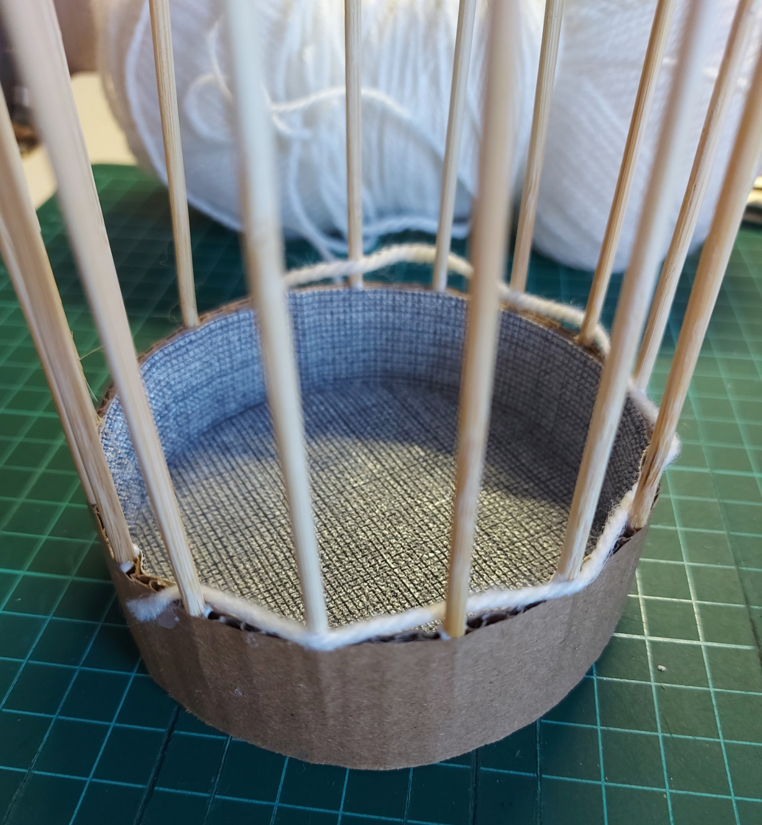
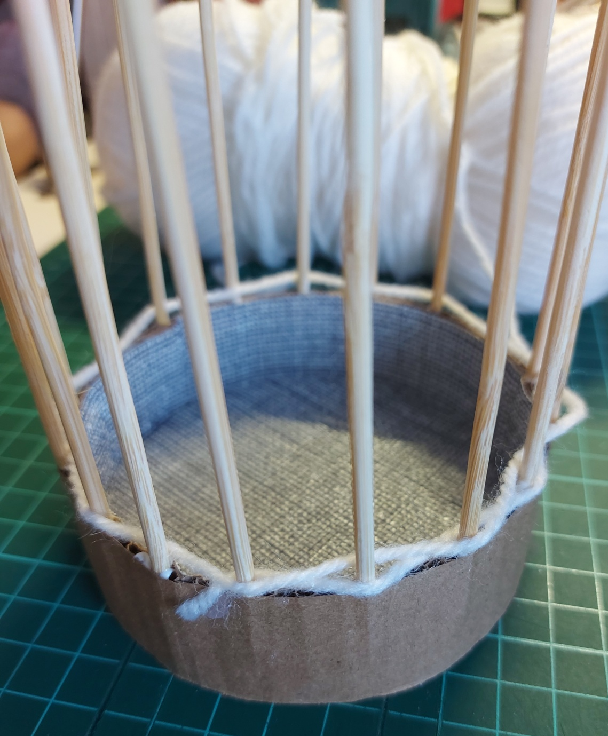
Берем пряжу, конец фиксируем клеем, и начинаем оплетать шпажки. Нить не натягиваем. Продолжаем до тех пор, пока не решим, что достаточно.

Slide 8
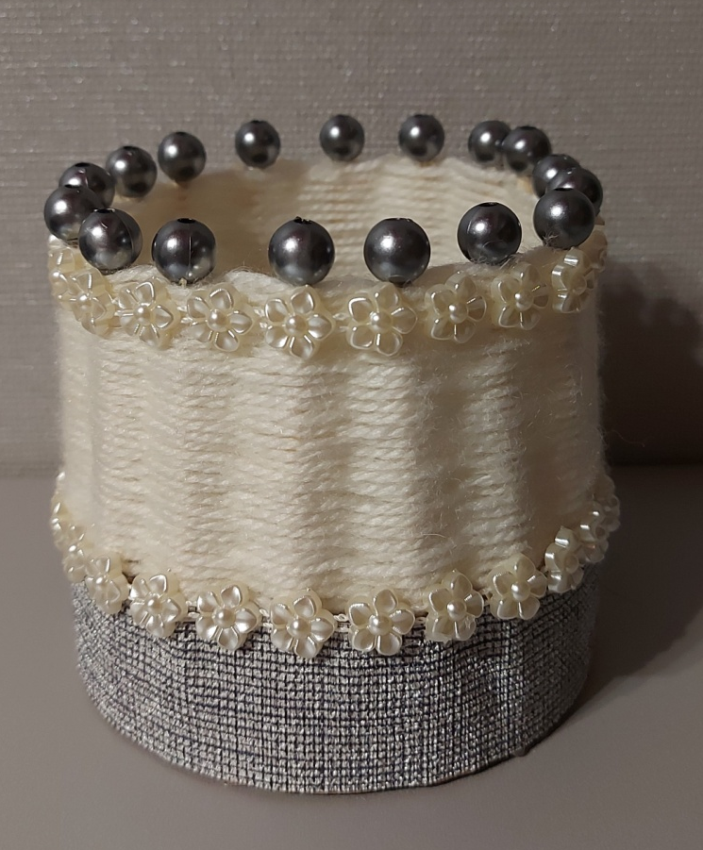
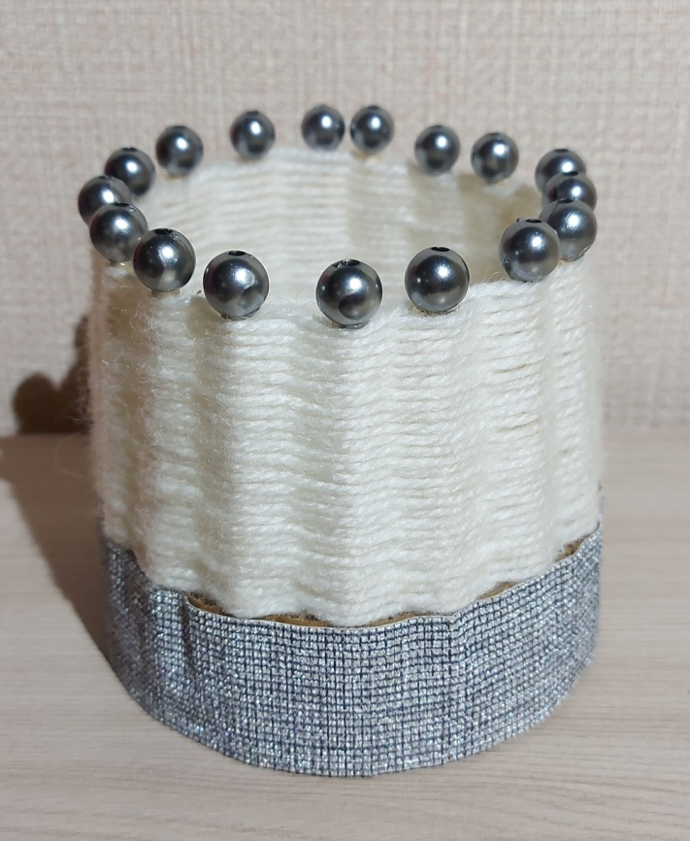
Обрезаем шпажки, на кончики приклеиваем бусины. Можно добавить еще украшений.

Slide 9
ГОТОВО!

